Slide 1
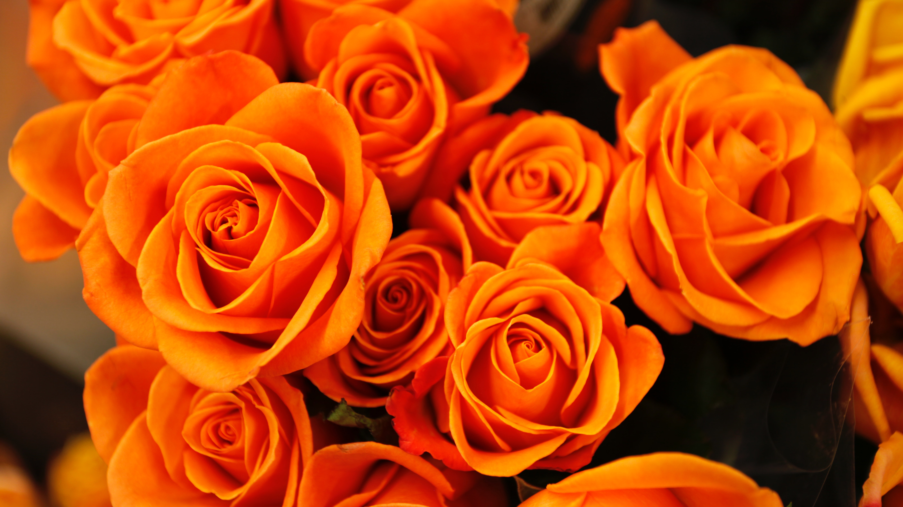
Valentijnsdag!
Presenteren met behulp van het greenscreen.

Slide 2
Valentijnsdag!?
Wat is Valentijnsdag?
Waar komt Valentijnsdag vandaan?
Wat doen mensen op die dag?
Waar komt Valentijnsdag vandaan?
Wat doen mensen op Valentijnsdag?
Notes:
Bespreek met de klas, bijvoorbeeld in een kring, wat Valentijnsdag is, waar het vandaan komt en wat mensen dan doen. Maar ook wat deze dag voor de leerlingen persoonlijk betekent. Inventariseer en vat samen voor de leerlingen. Je kan erna de filmpjes samen kijken. LET OP: zorg dat een ieder kan vertellen over zijn/haar ervaringen zonder dat een ander daarover oordeelt.

Slide 3
Green screen
Wat is een green screen?
Weet jij hoe het werkt?
Wat filmpjes ter inspiratie!
Startfilmpje!
Ter inspiratie!
Notes:
Bekijk samen het filmpje links boven op de pagina (met groene achtergrond). Weten de kinderen wat een green screen is en wat je er mee kan doen?

Slide 4
Verhaallijn
Jullie gaan een filmpje maken over
Valentijnsdag (of voor jouw Valentijn).
Wat ga je doen:
Ga op zoek naar informatie over Valentijnsdag.
Maak een verhaallijn: Zo kun je aangeven welke -achtergronden -geluiden -attributen je nodig hebt.
Verzamel de benodigdheden. Let op: achtergronden en geluiden sla je op in een mapje op je Ipad.
Zorg dat je een groene achtergrond hebt en alles klaar ligt/staat.
Begin Midden Eind
Personages
Attributen
Notes:
Leg de opdracht uit aan de leerlingen. Let op: je moet voor minimaal 1 minuut film hebben. Bespreek vooraf ook het feedbackformulier zodat de leerlingen weten waar hun filmpje aan moet voldoen.

Slide 5
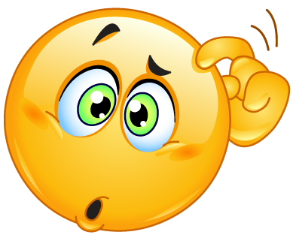
Green screen app Do Ink
Hoe werkt die app nu?
Hoe doe je dat met een greenscreen?
Check dit filmpje →

Slide 6
iMovie
Wil je je filmpje bewerken?
Gebruik dan de iMovie app.
Hoe dat werkt?
Check dit filmpje →

Slide 7
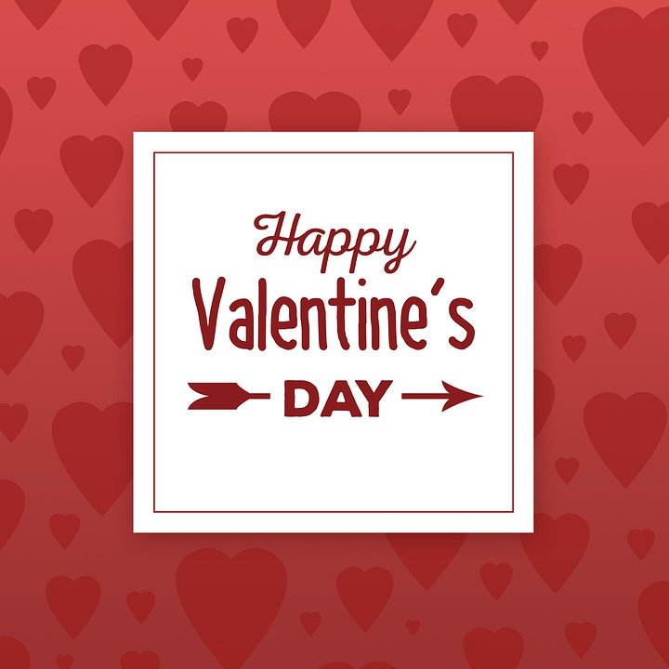
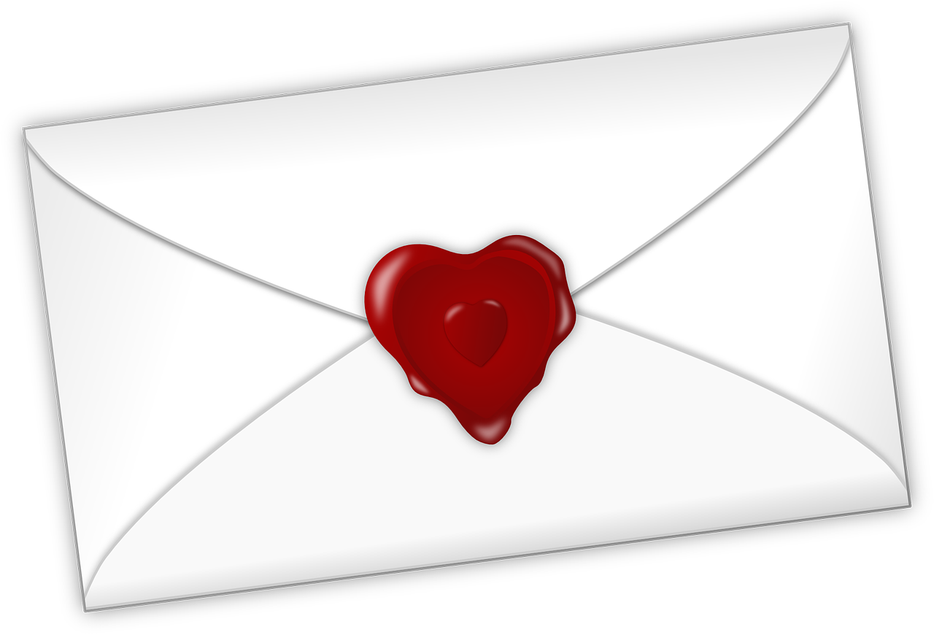
Presenteren
We bekijken elkaars filmpjes en
gaan die voorzien van feedback.
Dit heb je er bij nodig:
potlood/pen
feedbackformulier
HAPPY VALENTINE!
Notes:
Jullie gaan elkaars filmpjes bekijken en voorzien van feedback. Neem eerst klassikaal het feedbackformulier door. Vat na afloop de belangrijkste tips/tops samen.
Let op: sommigen willen misschien hun filmpje niet laten zien. Houd daar rekening mee en push niemand hierin.

Slide 8
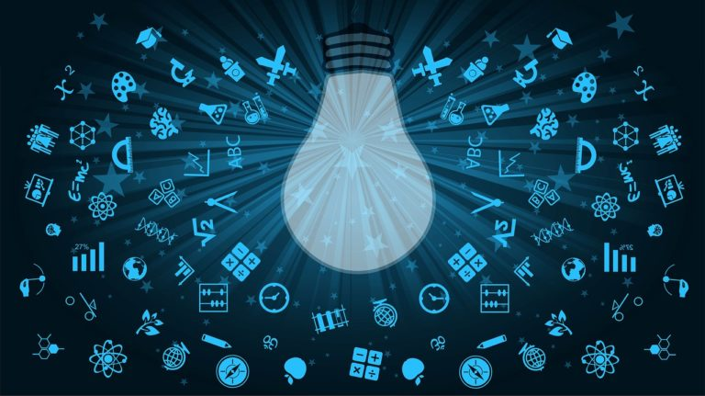
Opbrengst.
Wat weten we nu over green screens?
Hoe kan het helpen bij presenteren?
Wat weet je nu over Valentijnsdag?
Check nog even dit filmpje over rozen ---------→
Notes:
Sta nog even kort stil met de leerlingen bij wat ze nu geleerd hebben over het green screen, het filmen, Valentijnsdag.

